Slide 1
«Народная праздничная одежда»
Выполнила: Крылова Валентина и Потапова Елизавета.
МБОУ СОШ с. Троекурово

Slide 2
У русской национальной одежды — многовековая история.
Общий ее характер, сложившийся в быту многих поколений, соответствовал внешнему облику, образу жизни, географическому положению и характеру труда народа.

Slide 3
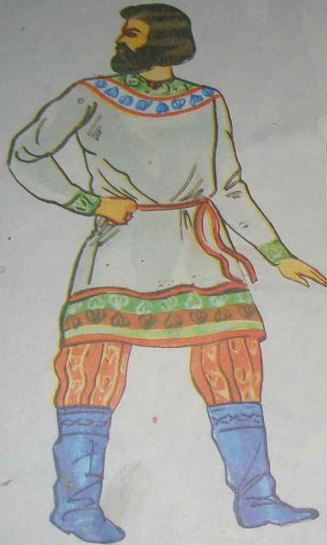
Костюм крестьянина Киевской Руси состоял из портов и рубахи.
Рубаху выкраивали из отдельных деталей, которые сшивали. Швы украшали декоративным красным кантом. Рубахи носили с узким поясом или цветим шнуром.
Порты шились суженные снизу до щиколотки. Завязывались на талии шнурком – гашником. Поверх носили верхние шелковые или суконные штаны.

Slide 4
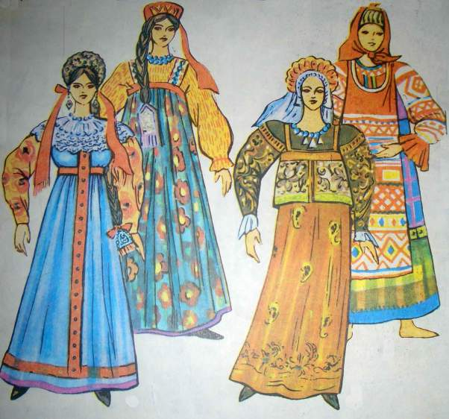
Северорусский сарафанный комплекс составляли: рубаха, сарафан, пояс, душегрея, кокошник, украшения, обувь

Slide 5
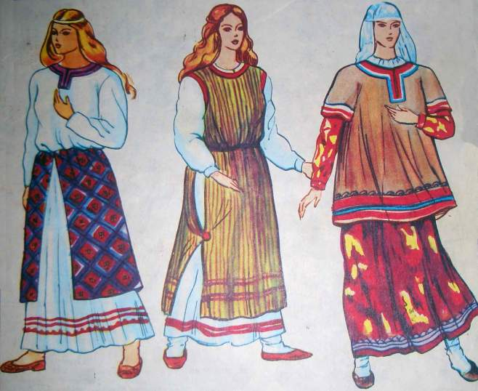
В южнорусский поневный комплекс входили: богато вышитая рубаха, клетчатая понева, пояс, передник, "навершник" — наплечная одежда типа укороченной рубахи, другие детали и украшения, головной убор "сорока", обувь.

Slide 6
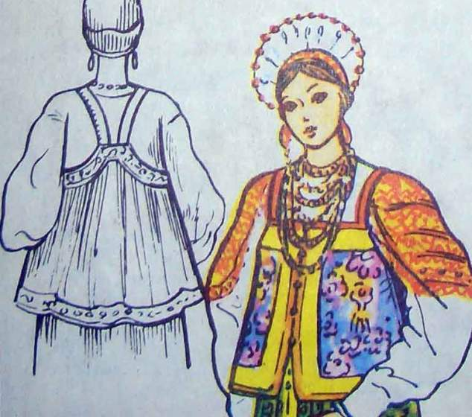
В праздничный наряд входили душегрей – епанечки
или коротены – коротенькие кофточки на лямочках,
похожие на сарафанчик

Slide 7
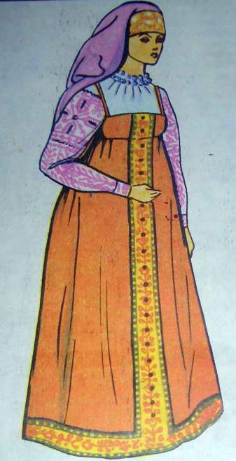
Рубаха - основа женского народного костюма..
Шилась из белого льняного или конопляного полотна. Украшалась вышивкой, которая оберегала женщину от дурного глаза.
Сарафан одевался поверх рубахи, украшался спереди узорной полосой, тесьмой, серебряным кружевом, узорными пуговицами.

Slide 8
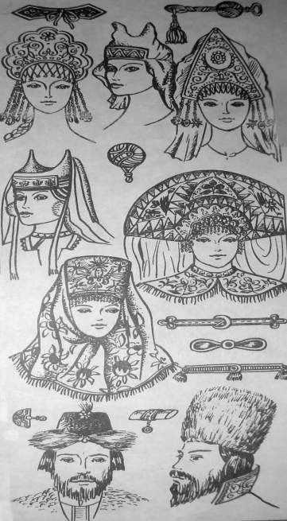
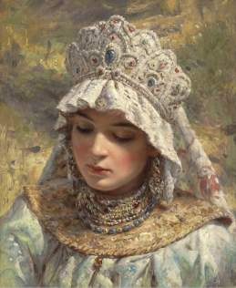
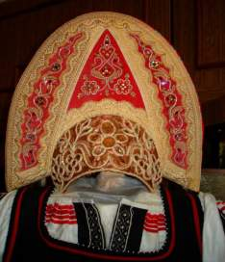
Отличительная черта русского национального костюма — большое разнообразие головных уборов

Slide 9
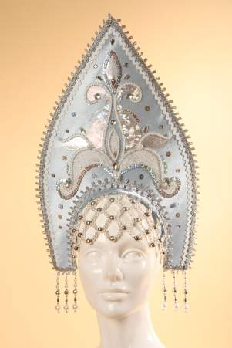
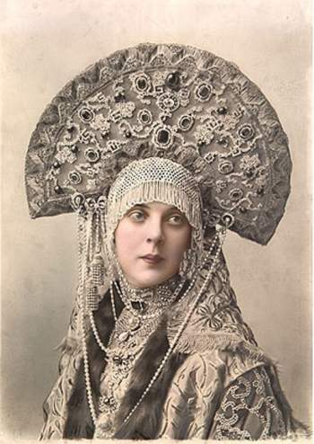
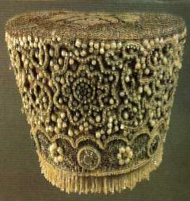

Slide 10
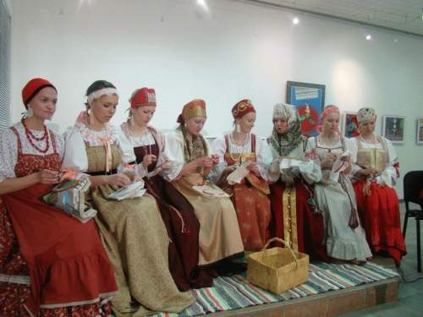
В русском народном костюме сохранились старинные головные уборы и сам обычай для замужней женщины прятать волосы, а для девушки — оставлять их непокрытыми. Этим обусловлена форма женского головного убора в виде закрытой шапочки и девичьего — в виде обруча или повязки.

Slide 11
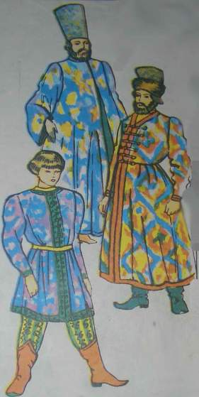
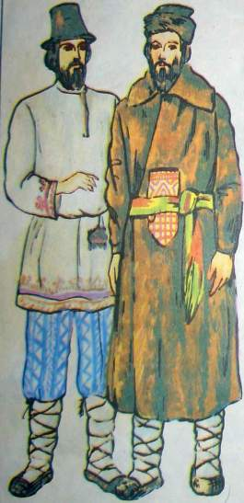
Верхней одеждой служили зипун или кафтан из домотканого сукна, запахивающийся на левую сторону, с застежкой на крючки или пуговицы;
зимой — овчинные нагольные шубы

Slide 12
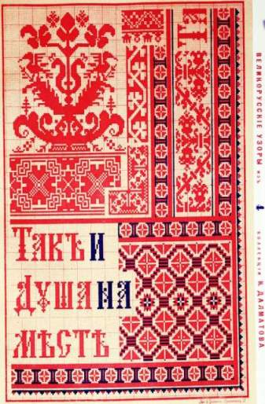
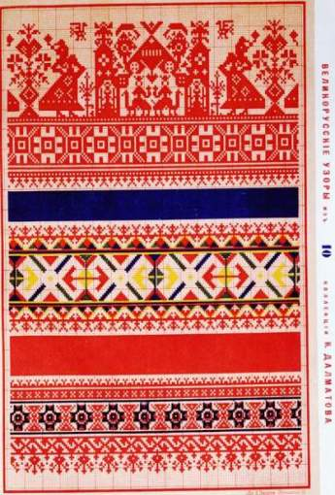
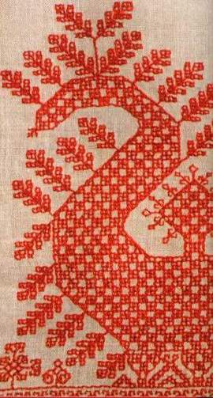
Традиционные узоры и орнаменты

Slide 13
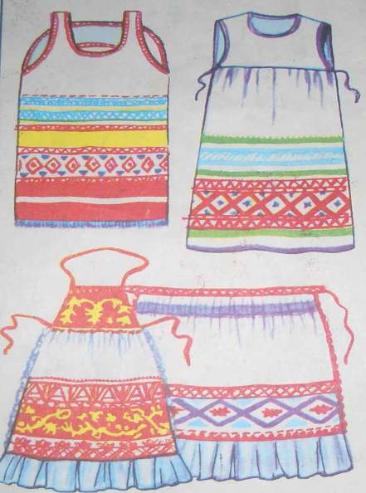
Для орнаментации домашних тканей использовались узорное ткачество, вышивка, набойка
Изображались узоры из стилизованных растений, цветов, веток.
Наиболее распространенные элементы орнаментов: треугольники, ромбы, косые кресты, восьмиугольные звезды, розетки, елочки, кустики, прямоугольники с точками, стилизованные фигуры женщины, птицы, коня, оленя.
Гамма цветов многокрасочна.

Slide 14
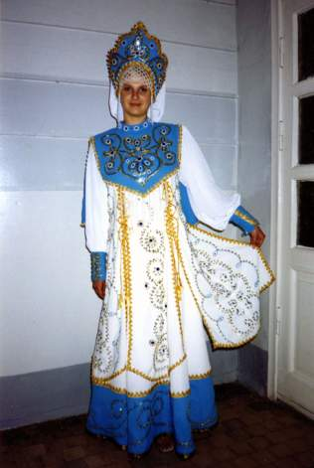
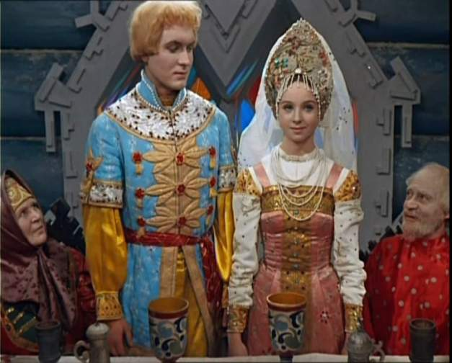
Свадебный костюм
самый нарядный и торжественный

Slide 15
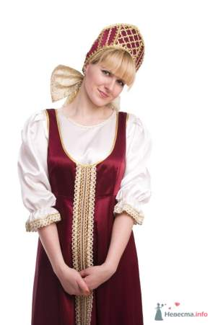
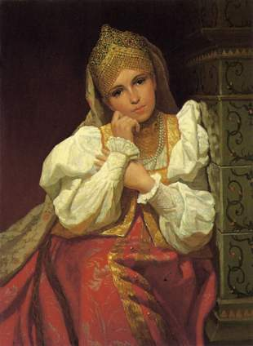
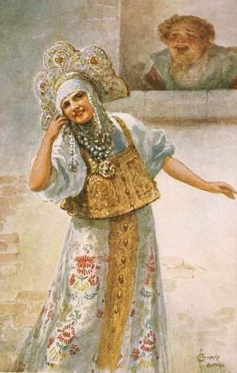
Свадебный наряд шили задолго до торжества. Он требовал много времени и труда. Все элементы костюма тщательно украшались оберегами от злых сил и напастей и символами, утверждающими счастье, долголетие, здоровое потомство.

Slide 16
Спасибо за внимание=)

